Slide 1



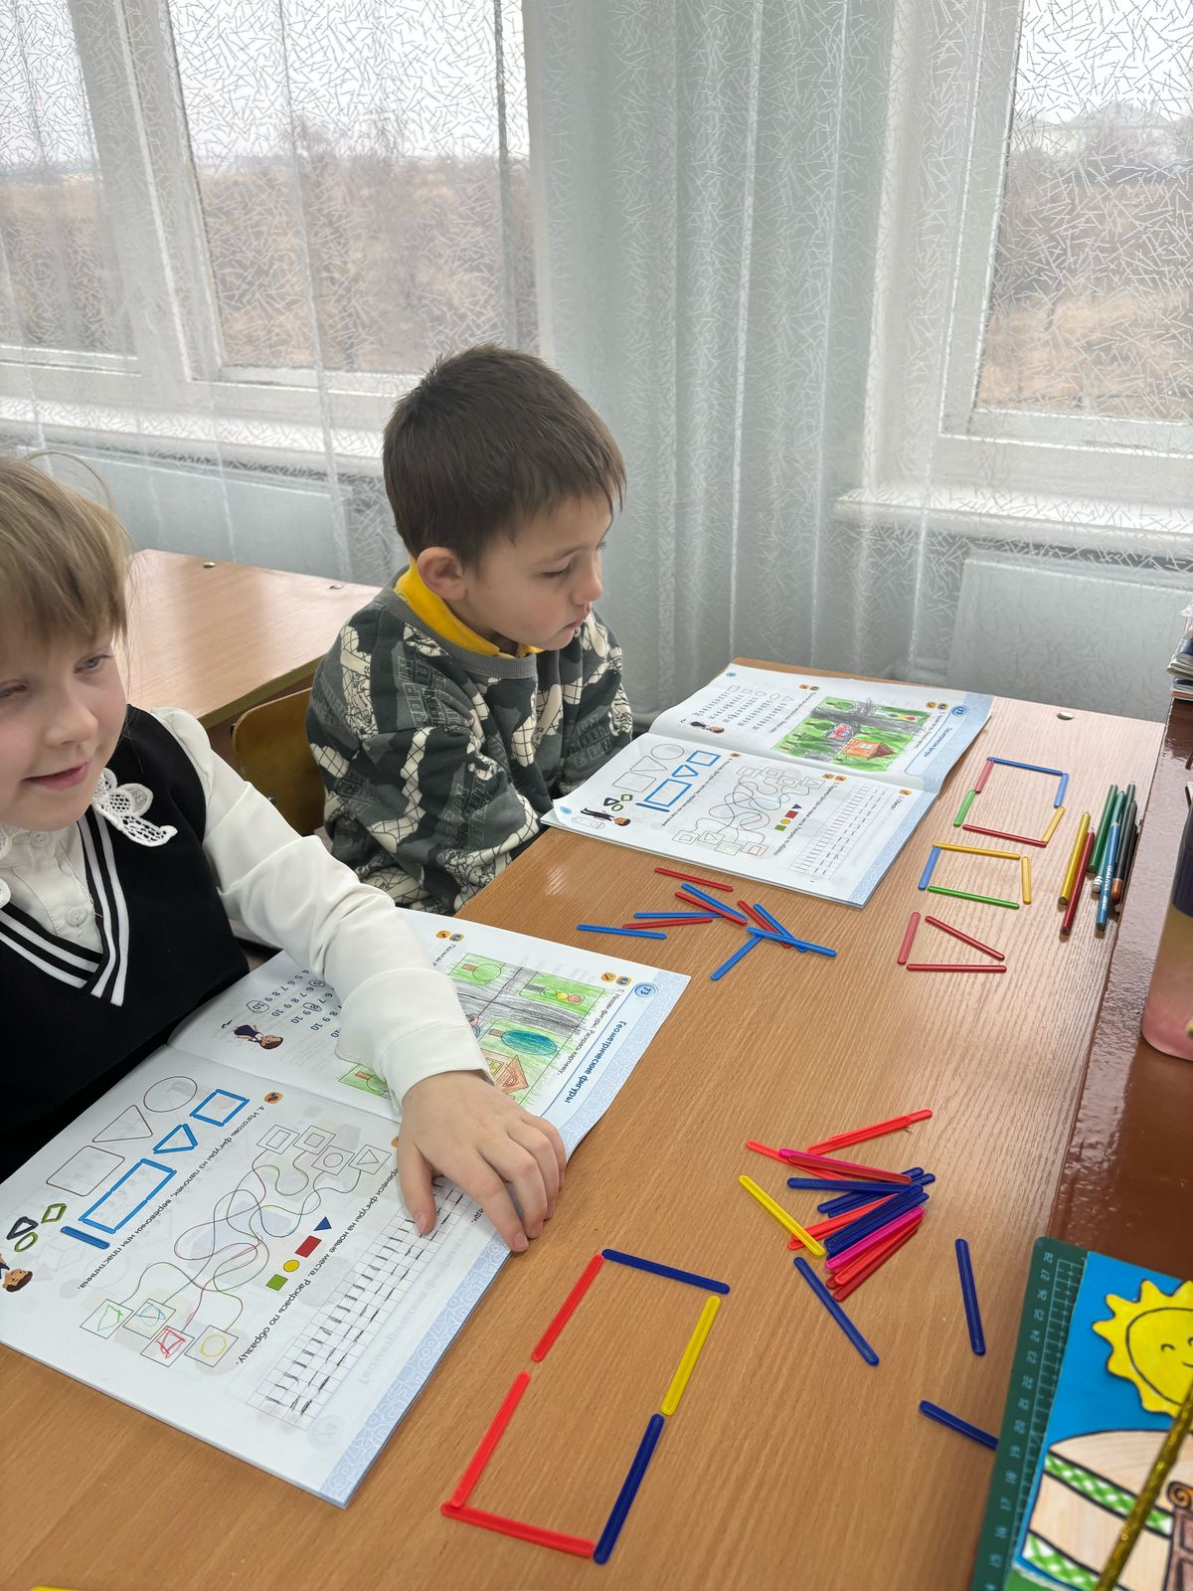
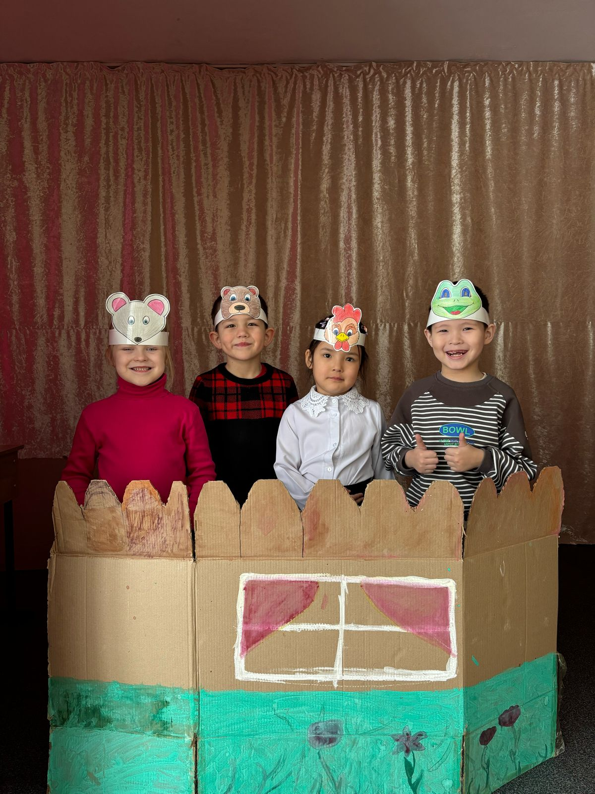
Уроки математики (Тема: Составление фигур с помощью счетных палочек) и развитие речи (Тема: Инсценирование сказки «Теремок»
Сагандыковой С.К.

